Slide 1

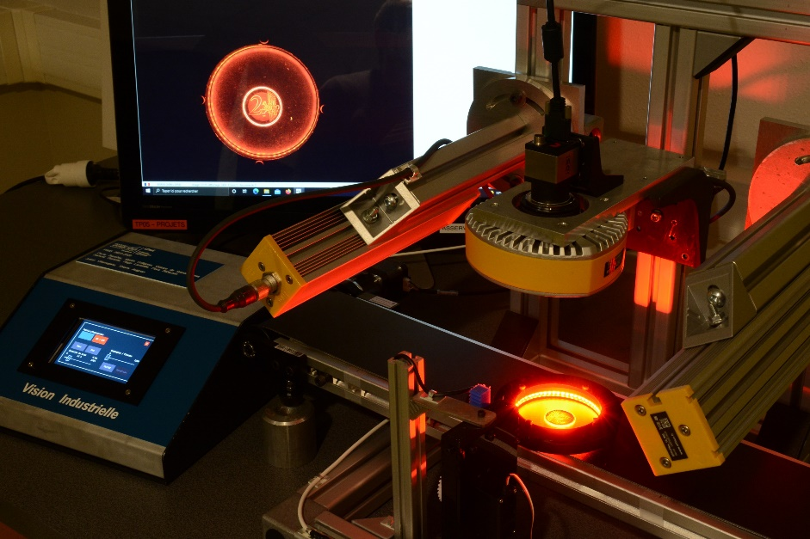
Opto-Electronique
Cours / TD / TP
Co-responsable LEnsE - TP Electronique
Responsable Enquête « jeunes diplômé·es »
Responsable Formation Professionnelle
☑ Je ne suis pas un robot
Julien VILLEMEJANE
julien.villemejane@institutoptique.fr

Slide 2
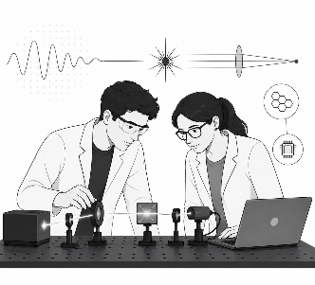
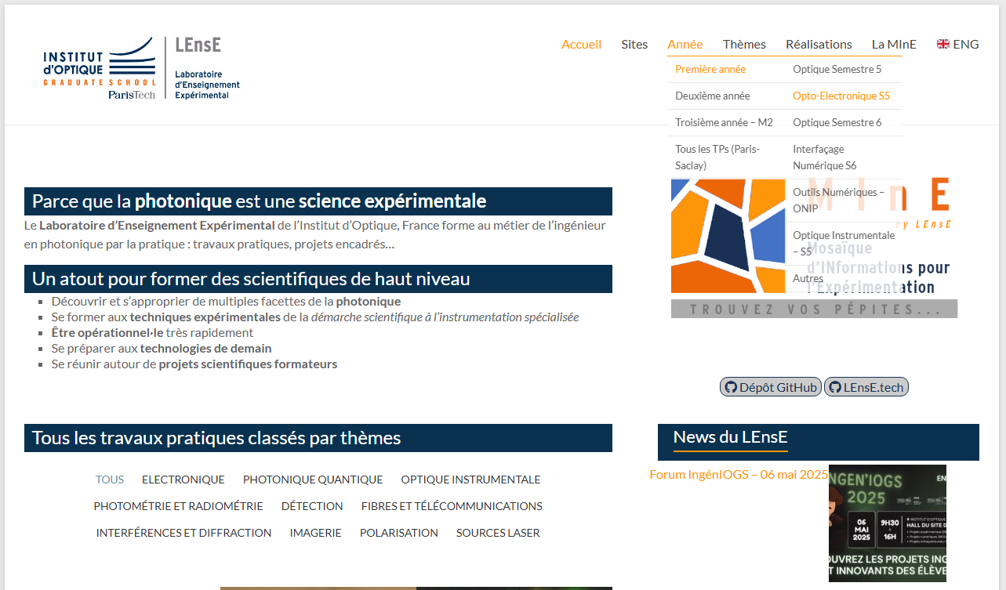
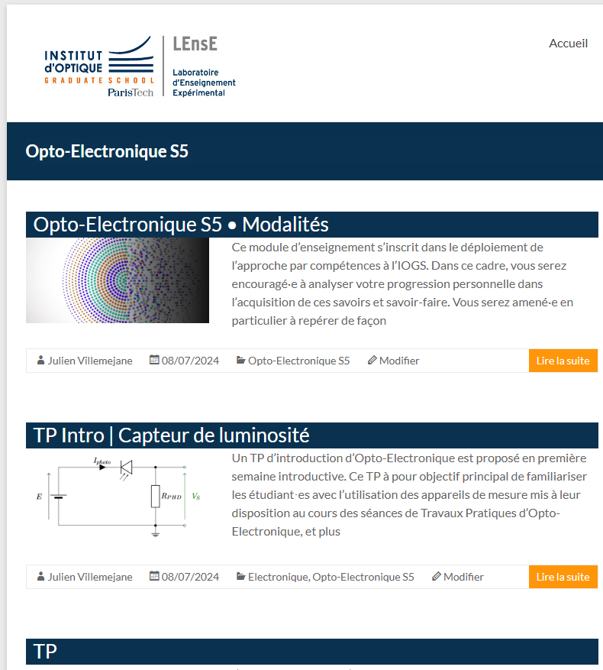
Ressources en ligne
LEnsE / Opto-Electronique
https://lense.institutoptique.fr/

Slide 3
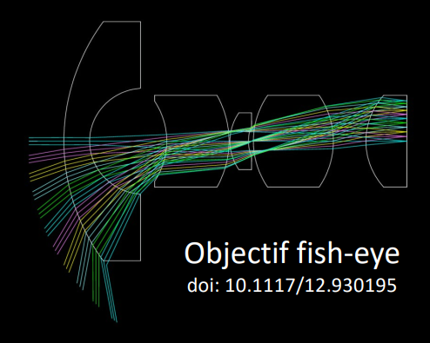
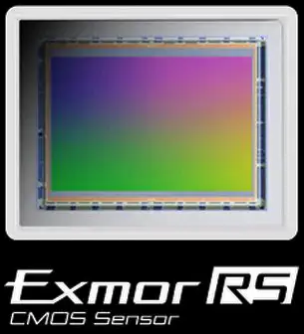


Photonique : un mélange de compétences techniques
Systèmes imageants
Système optique
Génération de photons = Source
Conception optique / « Fabrication d’images »
Acquisition de données
Traitement des informations
Objet
Image
Signaux électriques
Données

Slide 4
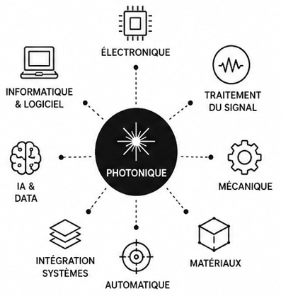
Photonique : un mélange de compétences techniques
Opto-Electronique, Interfaçage Numérique, Outils Numériques
Electronique / Traitement du Signal
Automatique
DETECTER
CONTROLER
AMPLIFIER
ASSERVIR
FILTRER
ALIMENTER / GENERER
INTERFACER
Outils Numériques
Modélisation
STOCKER / CLASSER
VALIDER / VERIFIER
TRAITER
AJUSTER
ANALYSER
AFFICHER
Visuel généré par IAg

Slide 5
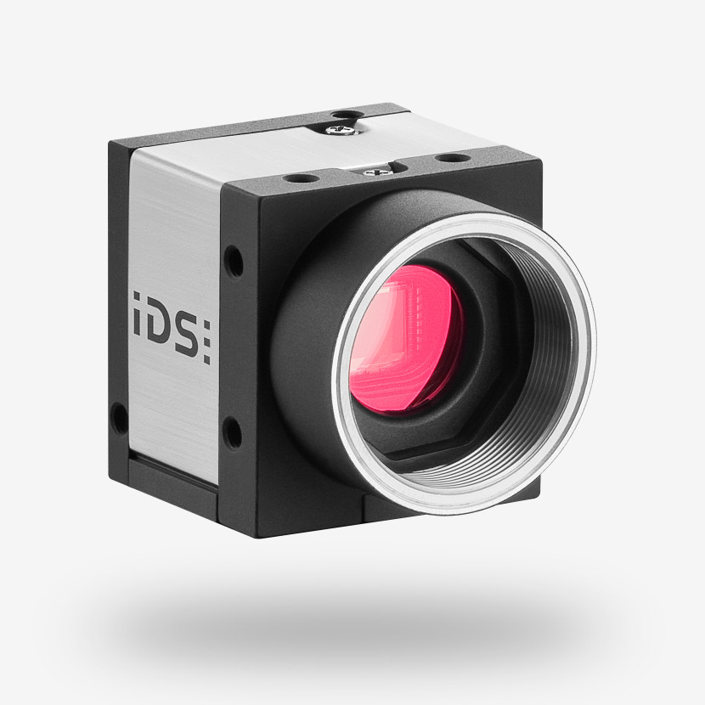
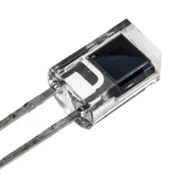
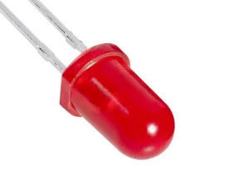
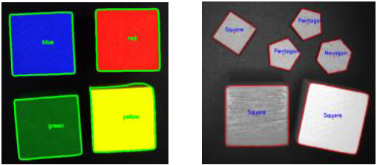
Contenue de l’UE
UE = Unité d’Enseignement
Opto-Electronique
4 séances
2 séances
Comment acquérir une image numérique exploitable ?
Comment préparer une image numérique pour un traitement ?
Source / LED
Emetteur
Carac Statique
Photodétecteur
Récepteur
Optimisation
Carac Statique
Réponse freq.
AOP
Images : Radiospares / rs-online.com

Slide 6
Contenue de l’UE
UE = Unité d’Enseignement
Opto-Electronique
Volume horaire de 42h pour 4 ECTS (European Credit Transfer and Accumulation System)
13 % du S5
6 séances de TP
4h30 / en binôme
8 séances de TD
Module d’enseignement s’inscrivant dans le déploiement de l’approche par compétences
Vous serez encouragé·e à analyser votre progression personnelle dans l’acquisition de savoirs et savoir-faire
Vous serez amené·e en particulier à repérer de façon explicite les erreurs et les maladresses commises
1h30
2 cours magistraux
1h30
Responsables
Fabienne BERNARD
Julien VILLEMEJANE

Slide 7
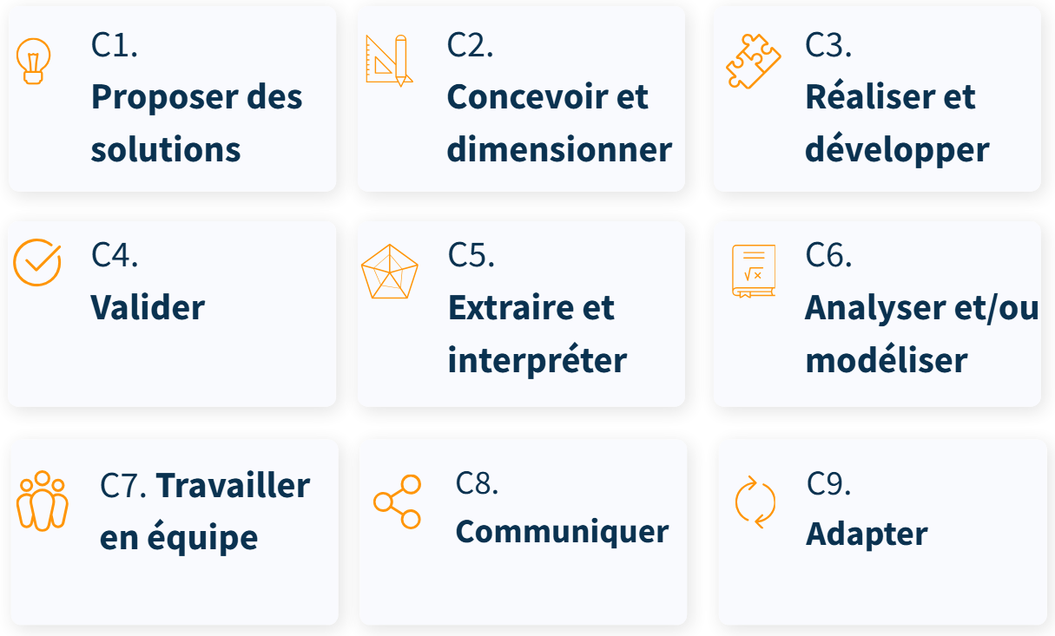
Approche par compétences
Opto-Electronique

Slide 8
Déroulement
Opto-Electronique
3 séances
2 séances (en binôme)
Photodétection
Vision industrielle Traitement d’image
Mise en œuvre de protocoles Réalisation de mesures
Production de livrables
Mise en œuvre de protocoles Réalisation de mesures
Production de livrables
2 séances en individuel
Caractéristique statique
Feuille de résultats
Caractérisation statique d’un dipôle
Caractérisation fréquentielle d’un système linéaire
Prise en main caméra industrielle
Feuille de résultats
Etude dynamique
Auto-évaluation compétences
1 séance en binôme
Comparaison des caractéristiques dynamiques
Rédaction protocole
Analyse comparative
Pré-traitement d’images OpenCV
Comparaison de circuits de photodétection (étude dynamique)

Slide 9
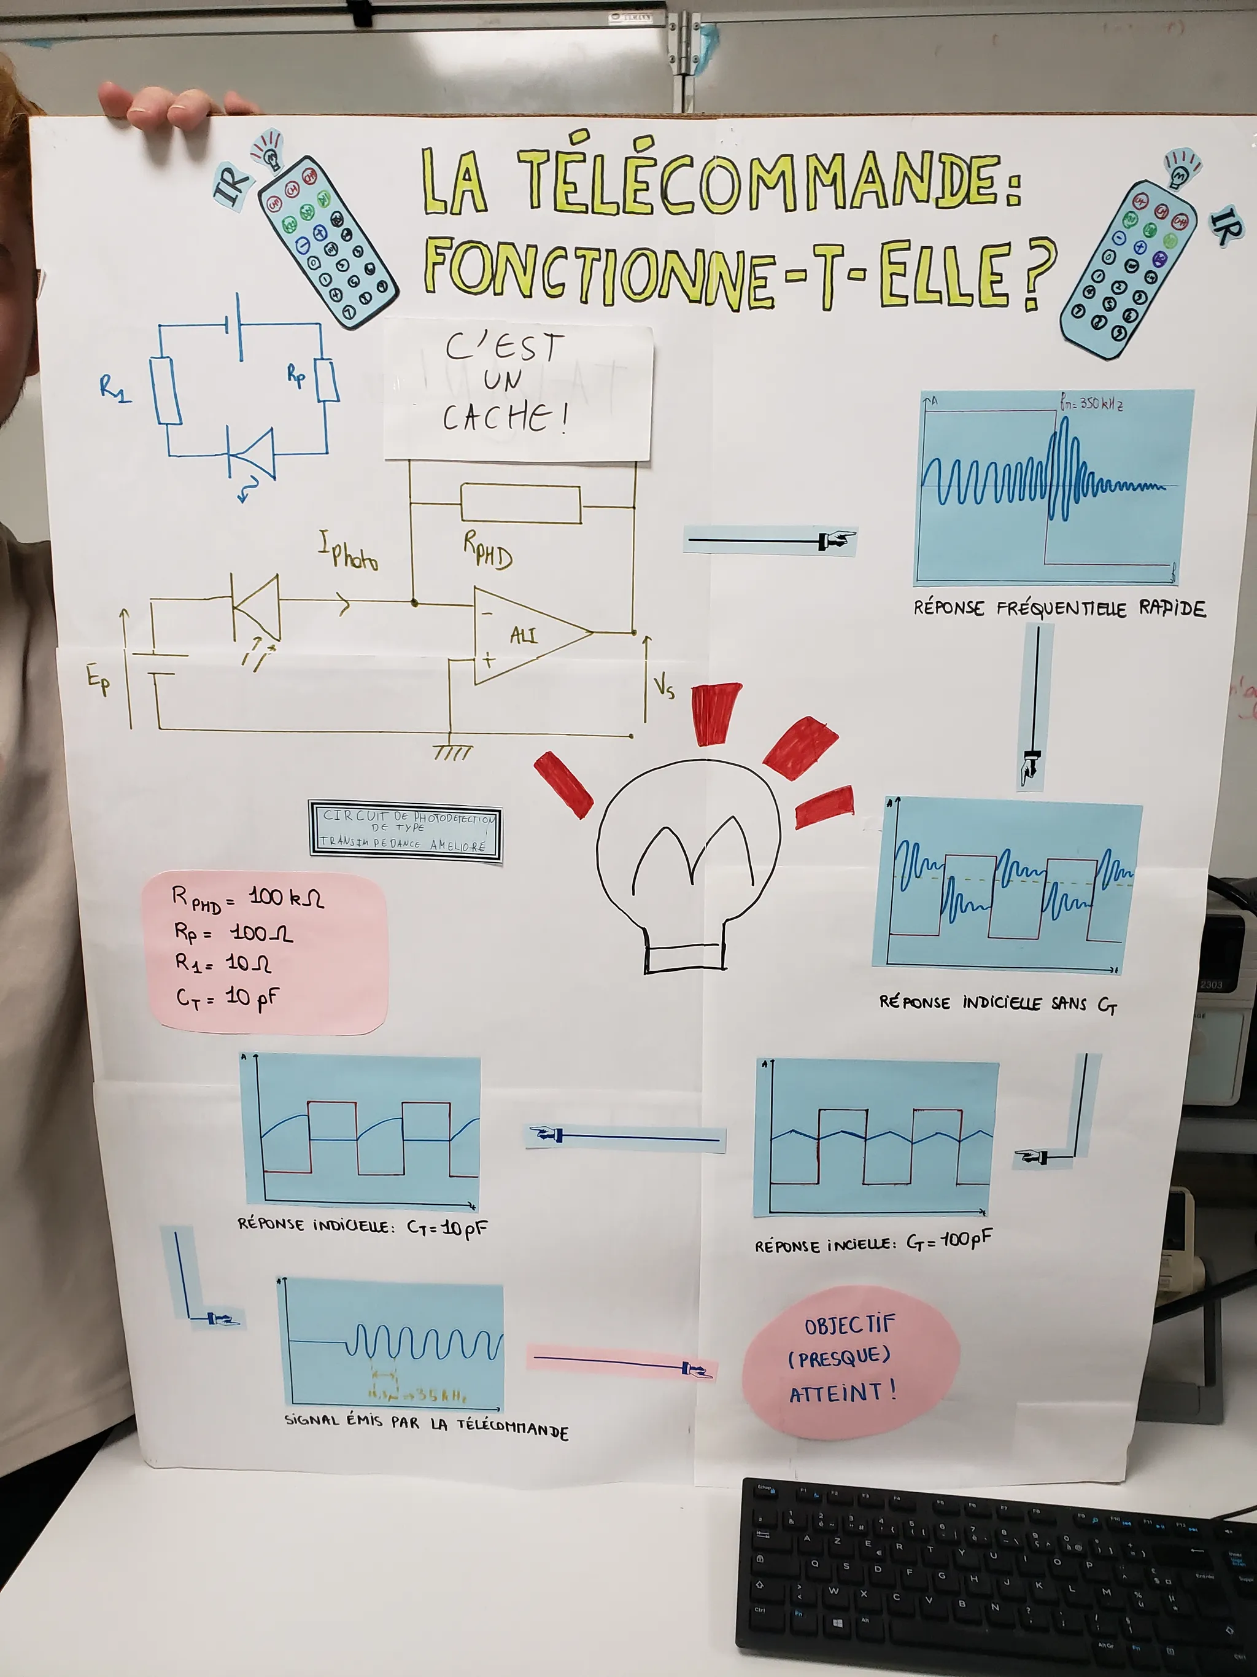
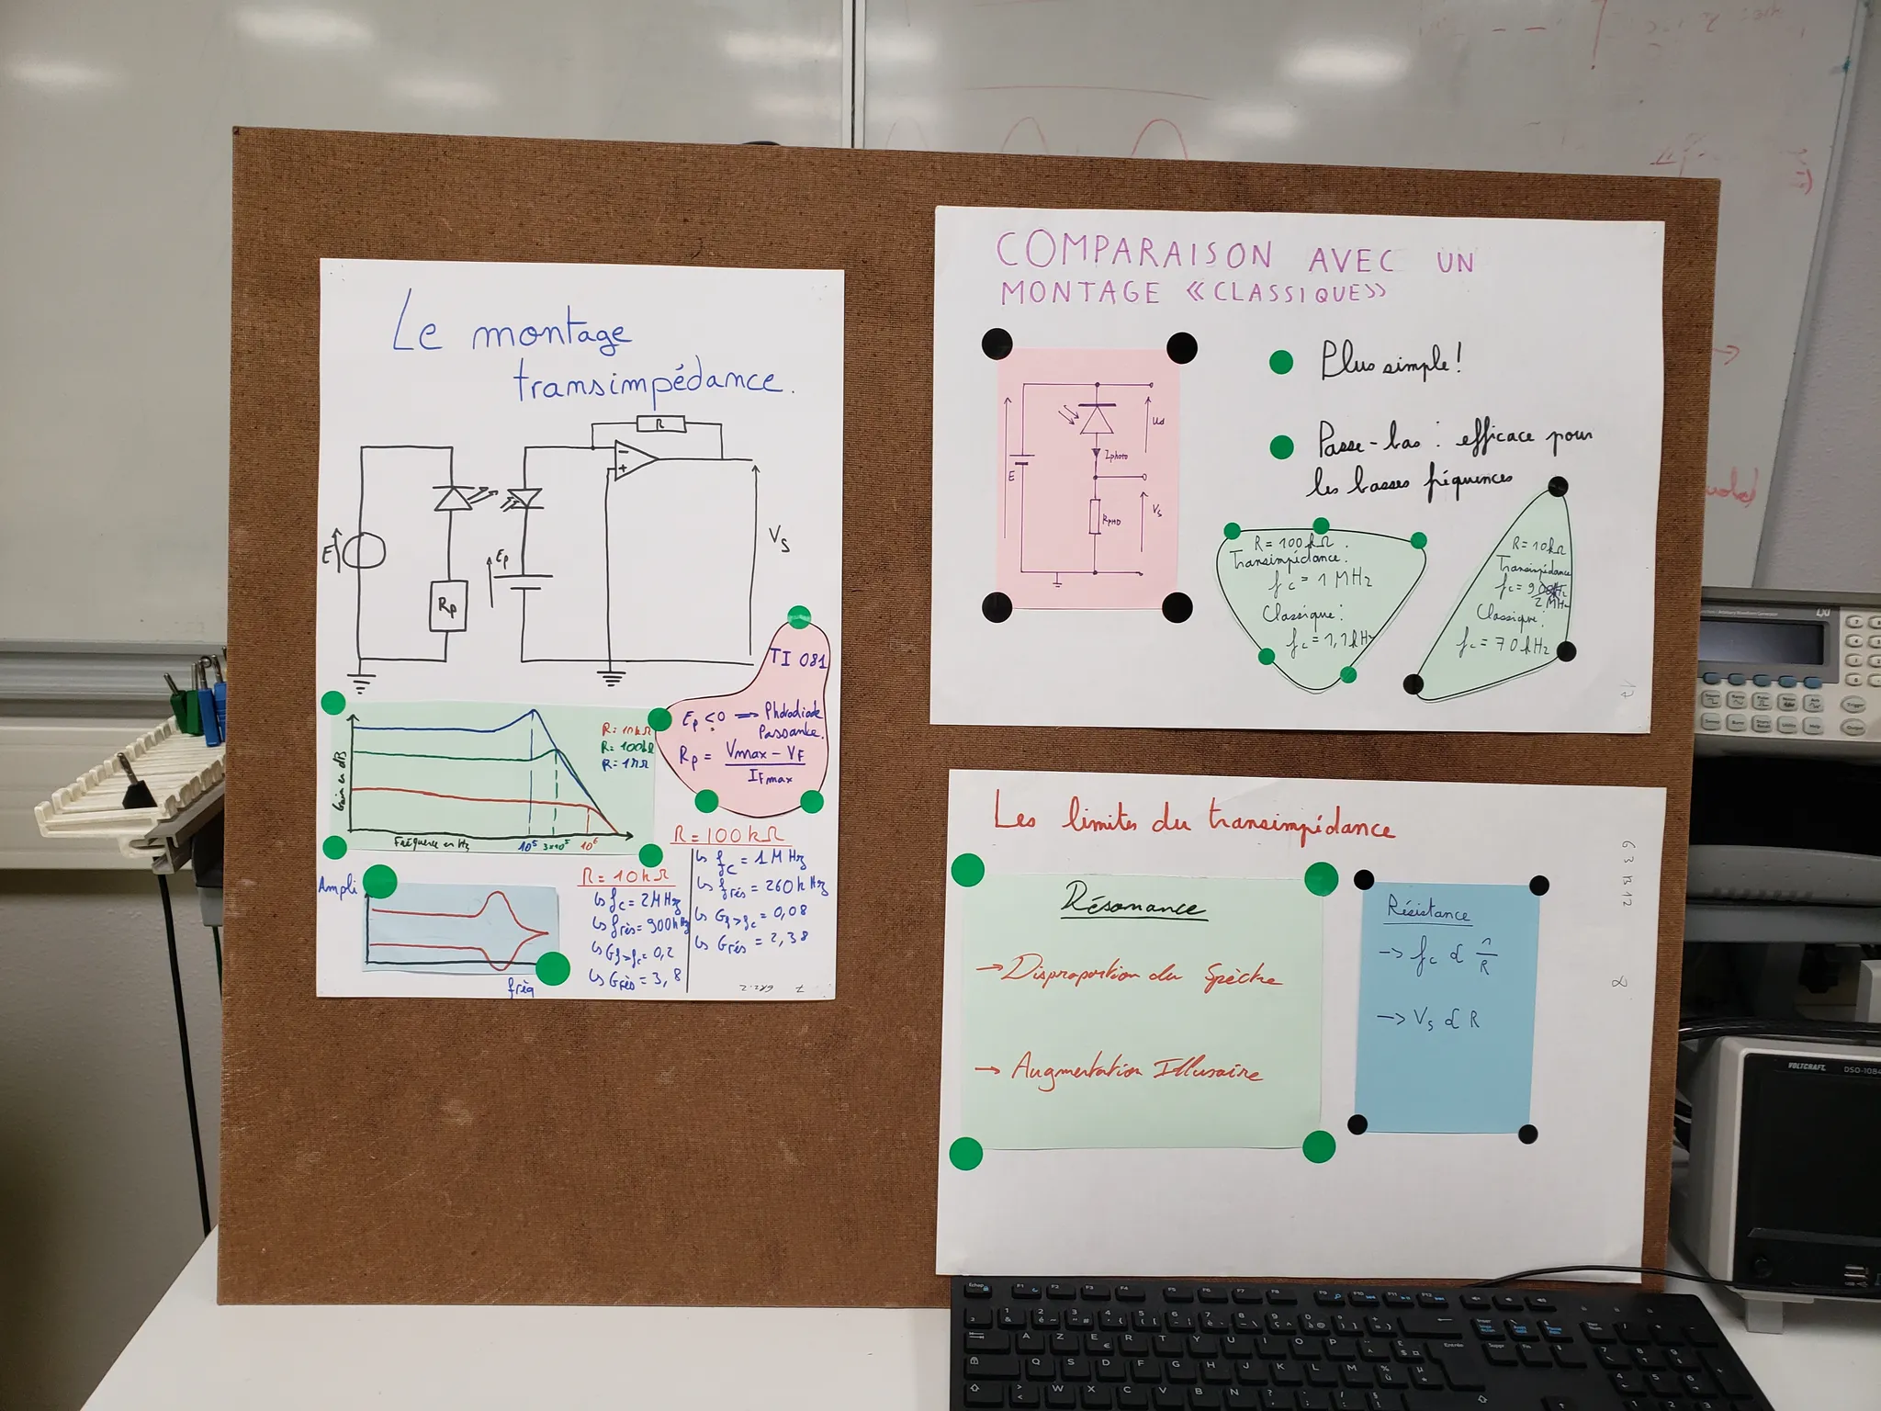
Déroulement
Opto-Electronique
B01 à B08
B09 à B16
Livrables
Séance 1
TP1
TP VI1
TP VI2
Feuille de résultats
Séance 2
TP2
TP VI2
TP VI1
Séance 3
TP VI1
TP VI2
TP1
Séance 4
TP VI2
TP VI1
TP2
Séance 5
TP3
Analyse comparative
Séance 6
Atelier Groupe
Poster

Slide 10
Suivi / Règles du jeu
Opto-Electronique
Déroulement d’une séance
--------
Durée : 4h30
Début à 8h30
--------
Réalisation de missions
Objectifs / Matériels
Prise de notes numériques
Ressources / Livrables
En TP
Sujet en ligne et disponible dans la salle de TP
Cahier de laboratoire en ligne
Validation des étapes par les encadrant·es
Certaines étapes et certains résultats doivent être validées par un·e encadrant ·e
toute arrivée tardive, départ anticipé ou absence non justifiée bloque l’accès à la deuxième chance, et même en cas de validation, une alerte est notifiée au jury
Tenir un cahier de labo numérique partagé
Répondre aux problématiques posées (livrables)

Slide 11
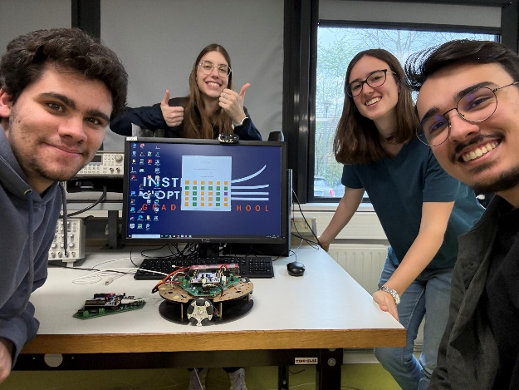
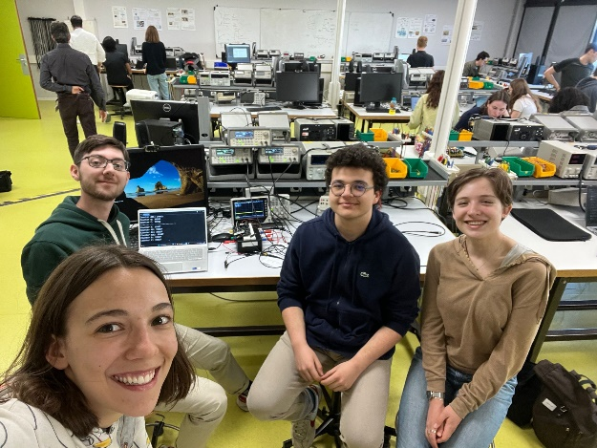
En cas de soucis
LEnsE
Responsables pédagogiques du LEnsE
Fabienne BERNARD
Jeanne BERNARD
Julien VILLEMEJANE
Garantir le bon déroulement des TP
Encadrement / Recrutement et Formation
Matériel / Choix et Maintenance
Pédagogie / Sujets et Compétences
Garantir un apprentissage égalitaire pour toutes et tous
Garantir des conditions de travail égalitaires pour toutes et tous les chargé·es de TP

Slide 12
Travail attendu
Opto-Electronique
En TP
En TD
Réaliser des circuits et des mesures sur ces circuits
Tenir un cahier de labo numérique partagé contenant :
les descriptifs des conditions des mesures,
les relevés des mesures, les copies d’écrans d’oscilloscope, etc.
les analyses des résultats par quelques phrases
les relevés et les analyses des erreurs commises et des difficultés rencontrées
Solliciter l’aide des enseignant·es avec des question précises
Répondre aux problématiques proposées en lien avec des notions prédéfinies
Partager des idées avec les autres et profiter de l’expérience de chacun·e pour faire avancer l’ensemble du groupe
Solliciter l’aide des enseignant·es avec des question précises, pour clarifier ce que vous n’avez peut-être pas compris

